Slide 1

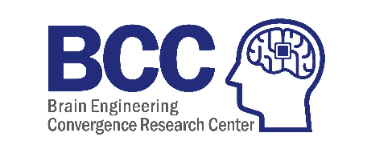




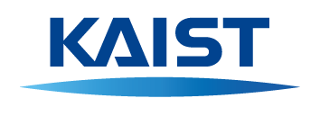



바이오·의료기술개발사업
뇌기능 항상성 유지를 위한
2017 바이오·의료기술개발사업 1단계 발표평가
멀티모달 뇌기능 센싱 및 제어 기술 개발
과제책임자 최지웅(DGIST)
공동연구원
과제정보
김경진, 문제일, 오용석, 전현애 (DGIST 뇌·인지과학전공)
궁재하, 이정협, 장재은, 좌훈승, 황재윤 (DGIST 정보통신융합전공)
김진영, 장경인, 최홍수 (DGIST 로봇공학전공)
라종철, 최준호 (한국뇌연구원)
이영전, 진영배 (국가영장류센터)
라종철, 최준호 (한국뇌연구원)
정재웅 (KAIST)
백선하 (서울대학교)
총 연구기간 : 2017.11~2022.12(62개월)
소요예산 : 10,830백만원(국비 10,050백만원, 시비 780백만원)
주관 연구기관
위탁 연구기관
뇌공학융합연구센터

Slide 2
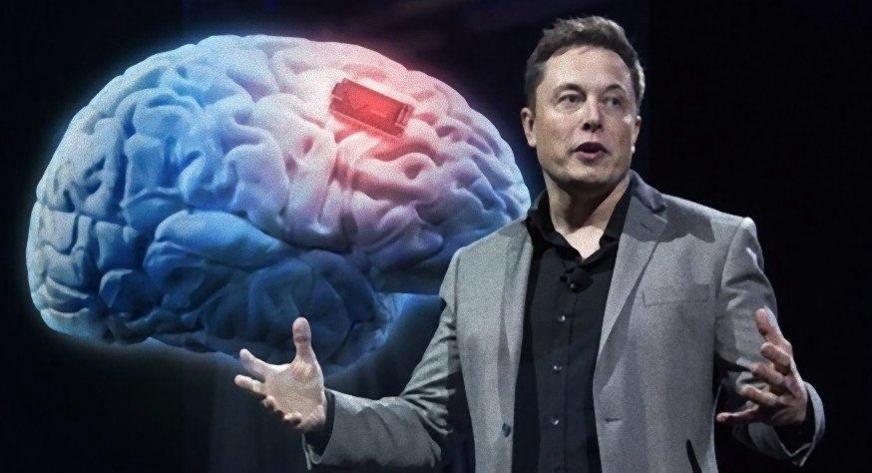
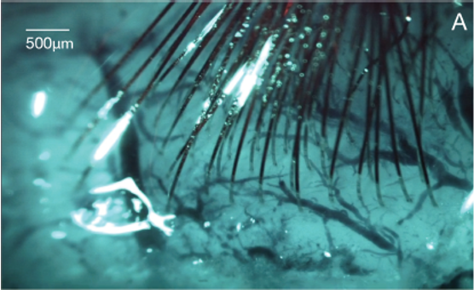
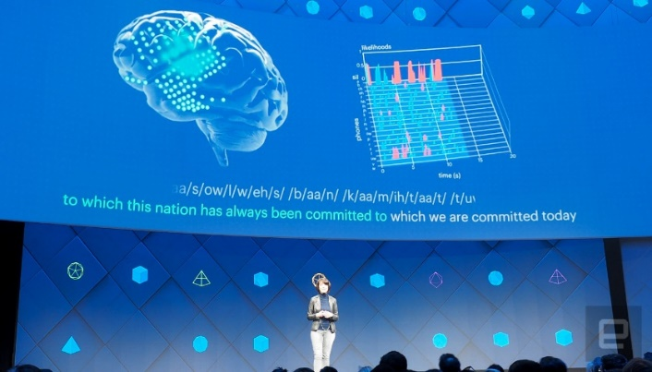
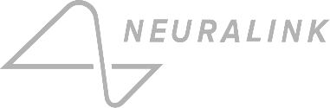

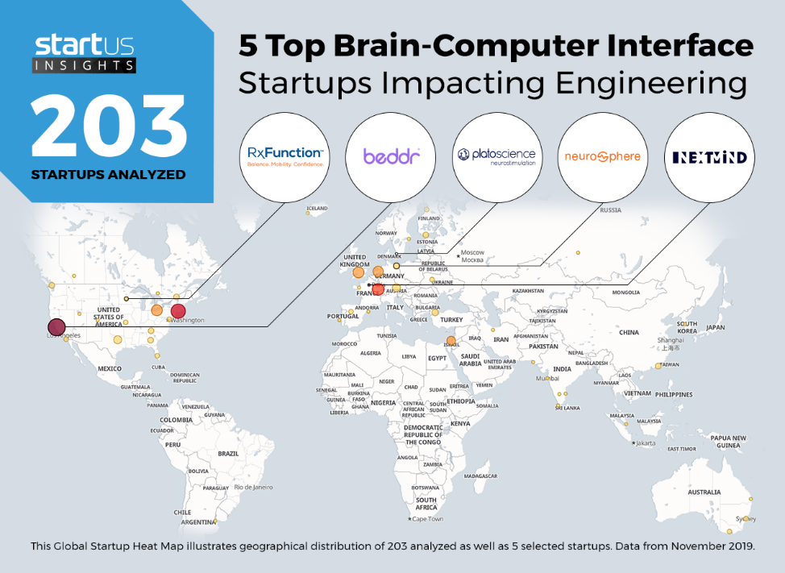
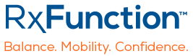



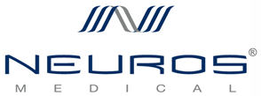
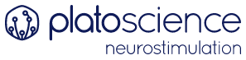


Ⅰ. 연구 배경 및 필요성
뇌임플란트 디바이스 산업화의 시대
세계적 대기업들, 뇌임플란트 디바이스 개발에 대규모 투자와 연구 진행
Neuralink (2019년 7월)
Facebook (2019년 4월)
미국, 유럽 중심으로 뇌임플란트 디바이스 개발 스타트업 회사 설립 및 성장 중
Startus Insigts
감각 조절, 정서 조절, 가상현실, 뇌기능 조절, 뇌질환 치료

Slide 3
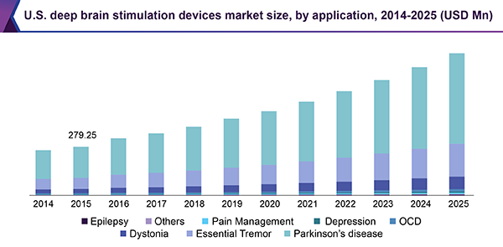
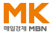
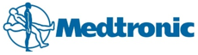
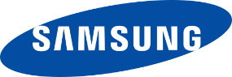
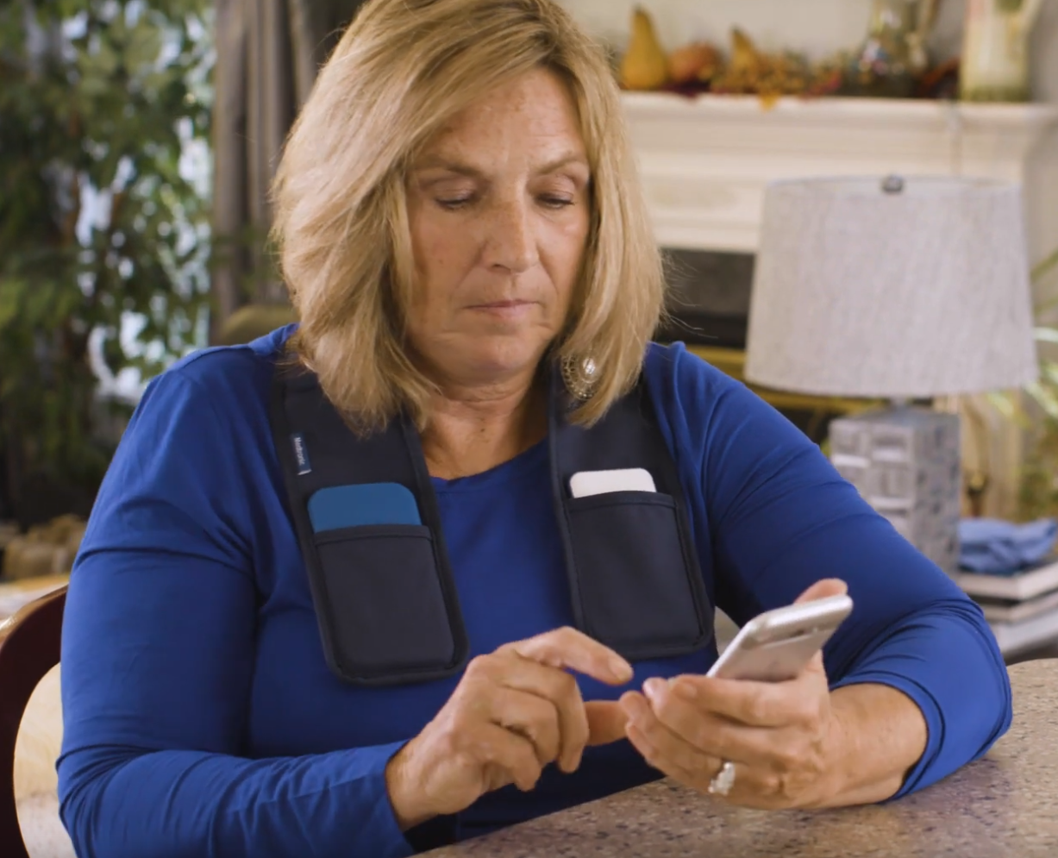
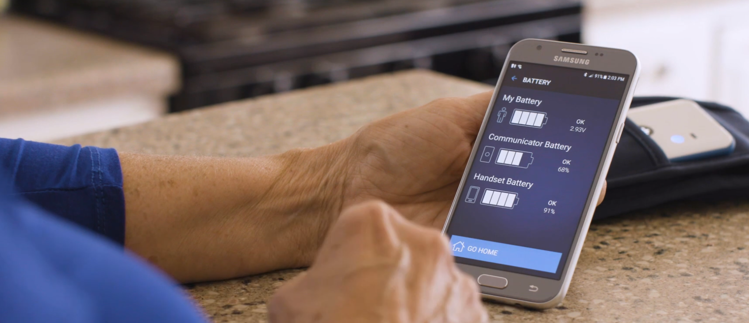
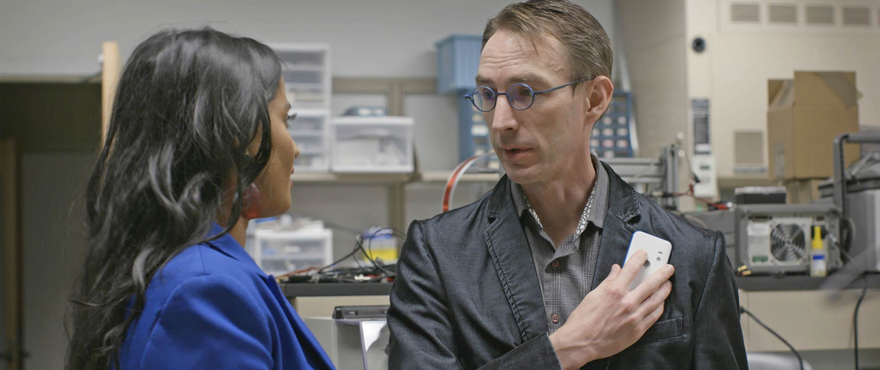
Ⅰ. 연구 배경 및 필요성
뇌임플란트 디바이스 시장 성장
뇌질환 치료 장비 시장의 지속적인 성장
뇌산업 시장 규모
U.S. deep brain stimulation devices market size
(자료: 한국과학기술기획평가원, 신경기술산업)
(by application, USD Mn, Grand View Research)
구 분
주요 제품
세계 시장
성장률(~'20)
■ Epilepsy
■ Dystonia
600
■ Others
■ Essential Tremor
뇌의약품
질환치료제 등
170조원
연 5%
■ Pain Management
■ Parkinson's Disease
■ Depression
■ OCD
350
연구장비
전기생리학 장비 등
29조원
연 5%
279.25
치료장비
뇌심부 자극기 등
4조원
연 11.2%
일반제품
웨어러블 뇌파 등
1조원
연 11.5%
'14
'15
'16
'17
'18
'19
'20
'21
'22
'23
'24
'25
국내, 뇌임플란트 디바이스 연구 불모지
2015.10.28
&
[바이오산업] 세계 의료기기시장 3240억弗… 한국, 점유율 고작 1.3%
미국과 비교하여 국내 뇌 implant 장비 기술 수준은 48%, R&D 투자는 1%, 특허 건수는 1/180수준…
기술, 시장 선점을 위한 뇌질환 치료용 의료기기 개발 필요

Slide 4
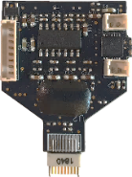
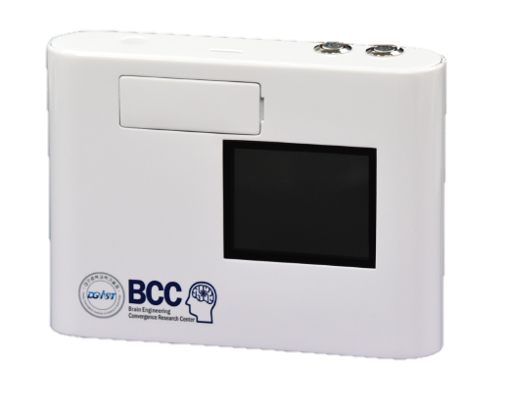
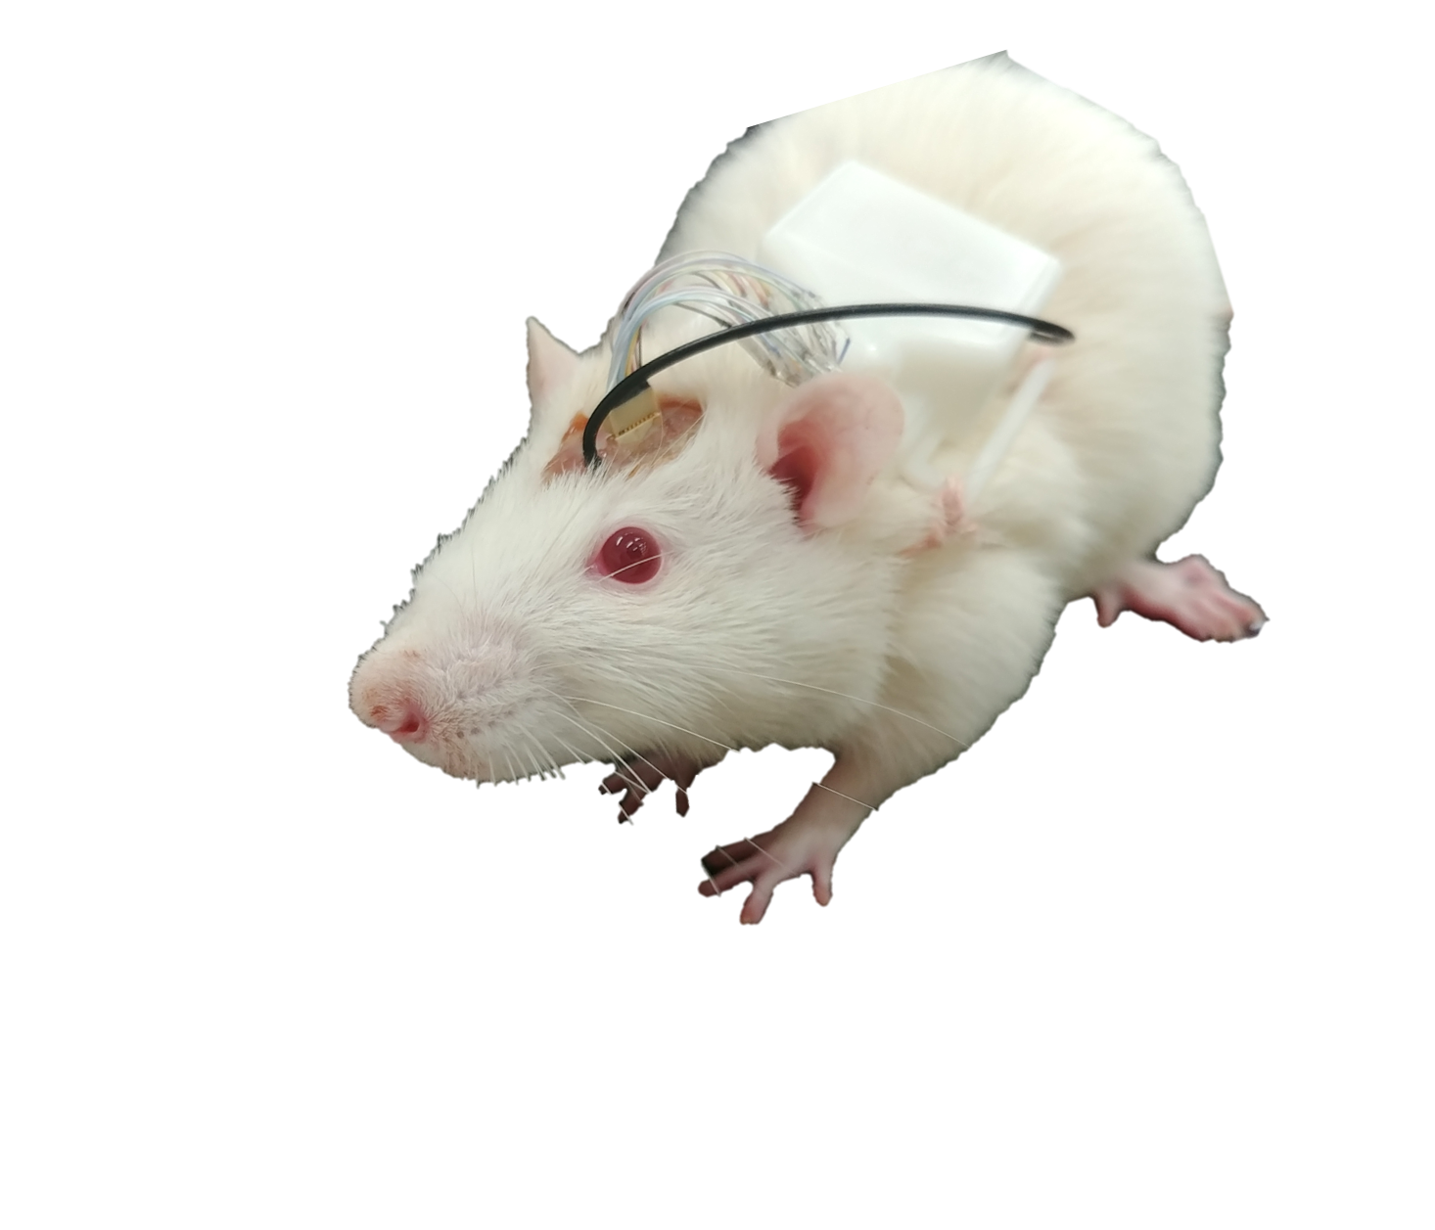
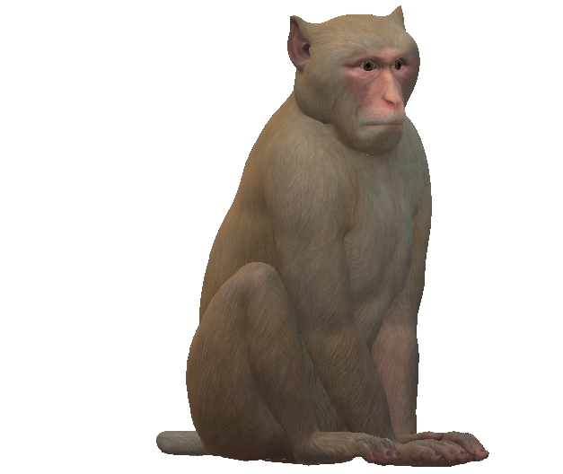
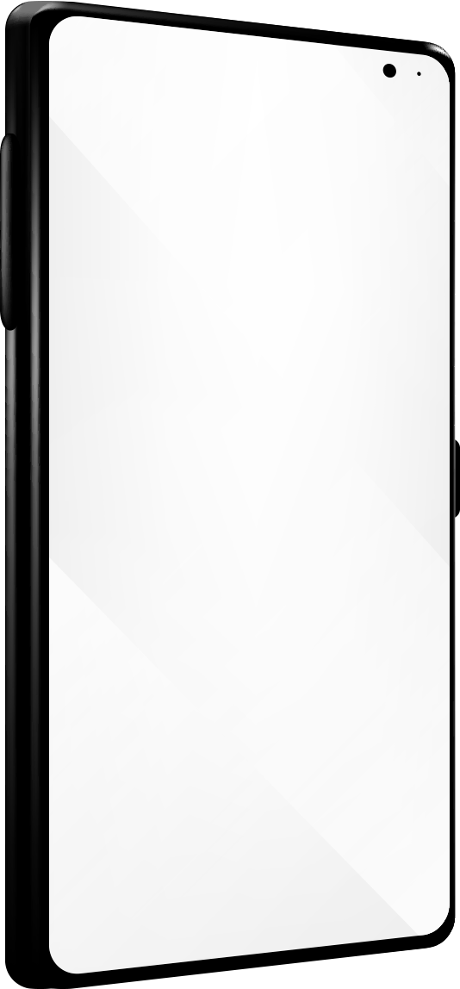
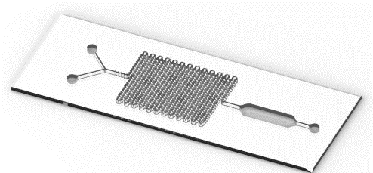
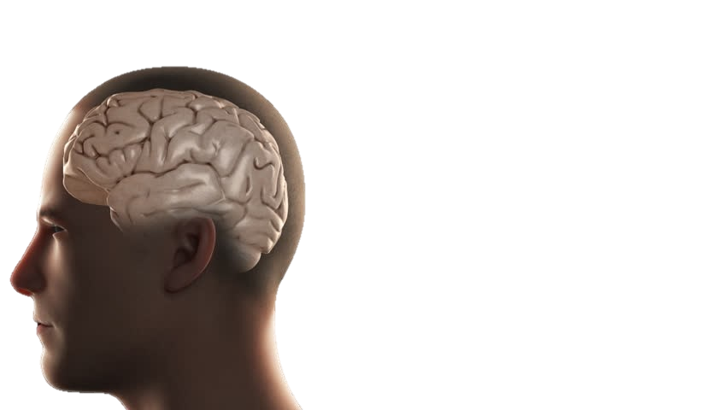
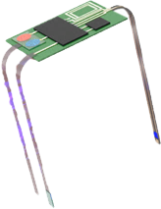
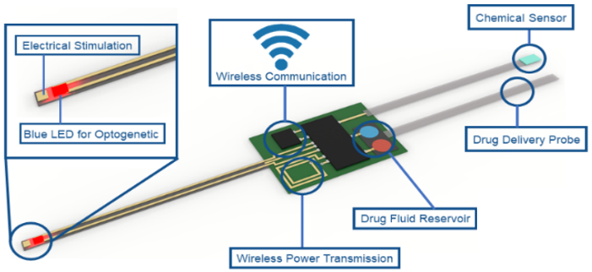
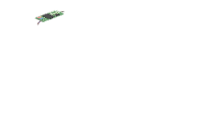
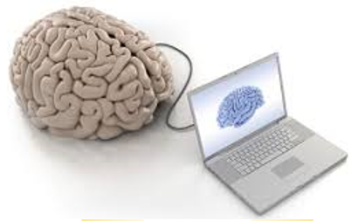

Ⅲ. 기대 성과 및 파급 효과
요약
1단계: 뇌기능 항상성 유지 장치 개발
2단계: 영장류 동물 모델 검증
신경 신호(화학/전기) 센서
자극/기록 회로, 무선통신
Closed-loop 알고리즘
In-vitro 검증
설치류 검증
영장류 검증
설치류/영장류 심화 검증
개별 모듈 고도화
멀티모달 집적화
뇌질환 치료기기 원천기술 & 세계 최고 수준의 뇌 회로 조절 기술 확보
사업화
+
다양한 연구 활용
+
인력양성
치매
뇌전증
우울증
강박장애
조현병
기술이전
스타트업 창업
타뇌질환 치료
바이오 연구
플랫폼 제공
Brain machine interface
4차산업 융합기술
연구인력 양성

Slide 5
감사합니다
뇌기능 항상성 유지를 위한 멀티모달 뇌기능 센싱 및 제어 기술 개발
주관 연구기관
위탁 연구기관
뇌공학융합연구센터

